Slide 1
迷宫游戏

Slide 2
实验要求
采用算法生成具有通路的迷宫地图；寻找迷宫路径并显示通路。
基本要求：从文件中读出迷宫数据，寻找并打印路径通路；存储迷宫数据到文件。
中级要求：自动生成迷宫地图，寻找多入口多出口地图的所有通路。
高级要求：利用图形界面开发技术，开发可视化程序。

Slide 3
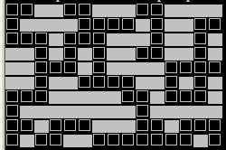
地图生成思路
1、人工设置。字符界面地图：迷宫地图数据由01二进制组成，1表示墙壁，0表示通路。 可以采用字符显示迷宫地图和路径，比如□表示通路， ▇表示墙壁， ※表示找到的路径，如图1所示。
图1

Slide 4
地图生成思路
2、算法生成——并查集
并查集（Disjoint set或者Union-find set）是一种树型的数据结构，常用于处理一些不相交集合（Disjoint Sets）的合并及查询问题。它主要涉及两个基本操作，分别为：
A． 合并两个不相交集合
B． 判断两个元素是否属于同一个集合

Slide 5

地图生成思路
数据结构与算法思想
数据结构：一维数组s，初始化每一个数据值为-1表示n个独立集合
初始化
1 | 2 | 3 |  |  |  | n
-1 | -1 | -1 | … | … |  | -1

Slide 6
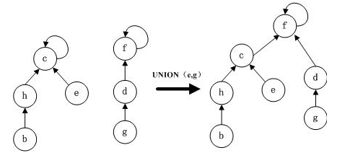
地图生成思路
数据结构与算法思想
算法思想：
查找：查找其根节点是否相同。
合并：合并两个不相交集合的方法就是，找到其中一个集合最父亲的父亲（也就是最久远的祖先），将另外一个集合的最久远的祖先的父亲指向它。

Slide 7
地图生成思路
查找：查找其根节点是否相同。
int find(int x)
{
if (s[x] < 0)
return x;
else
return find(s[x]);
}
bool connected(int node1, int node2)
{
return find(node1) == find(node2);
}

Slide 8
地图生成思路
void unionSets(int node1, int node2)
{
int root1 = find(node1);
int root2= find(node2);
if (root1==root2)
return;
if (s[root2] < s[root1])
s[root1] = root2;
else {
if (s[root1] == s[root2])
s[root1]--;
s[root2] = root1;
}
}
合并：合并两个不相交集合的方法就是，找到其中一个集合最父亲的父亲（也就是最久远的祖先），将另外一个集合的最久远的祖先的父亲指向它。

Slide 9
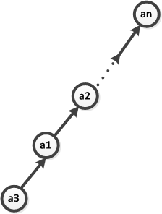
地图生成思路
问题：反复合并之后 树很高，查找效率低。怎么改进效率？
查询的时候就修改根节点，让其直接指向根节点

Slide 10
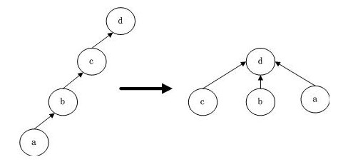
地图生成思路
查询的时候就修改根节点，让其直接指向根节点
int find(int x)
{
if (x != s[x]){
s[x] = find (s[x]);
}
return s[x];
}

Slide 11
地图生成思路
初始化数组 wall_row[N+1][N] ← 1; //行，_
初始化数组 wall_col[N][N+1] ← 1; //列，|
初始化s,用于存储每个格子的parent，s的大小为N*N
while 入口与出口的根节点不一样 do //s[0]为入口，s[N*N-1]为出口
随机选择两个相邻的格子X和Y，且它们中间的墙没有打通，用type=0表示X和Y的关系是左右相邻，用type=1表示X和Y的关系是上下相邻。
if X和Y不相通（即同一集合）then
if type=1 then
wall_row[a][b] ← 0;
else if type=0 then
wall_col[a][b] ← 0;
end
设置X和Y为同一集合，即 unionSets(X,Y)
end
end

Slide 12
路径寻找：利用栈实现路径搜索
bool findNext(int row, int col) begin
Push(row, col); //将此点入栈
if map[row][col] 是终点 then
return true;
end
if isValidPoint(row, col)= false then
// isValidPoint函数判断当前点是否是墙或者超过了迷宫范围
//或者该点访问过
Pop(); // 则该点出栈并返回错
return false;
end
if 递归的寻找该点的上下左右四个点，只要有一个点返回真 then
return true;
else then
Pop();//如果从该点上下左右四个点出发的路径都不能找到终点，
//则该点不可能位于正确路径上。
return false;
end
end

